Slide 1
온맘다해

Slide 3
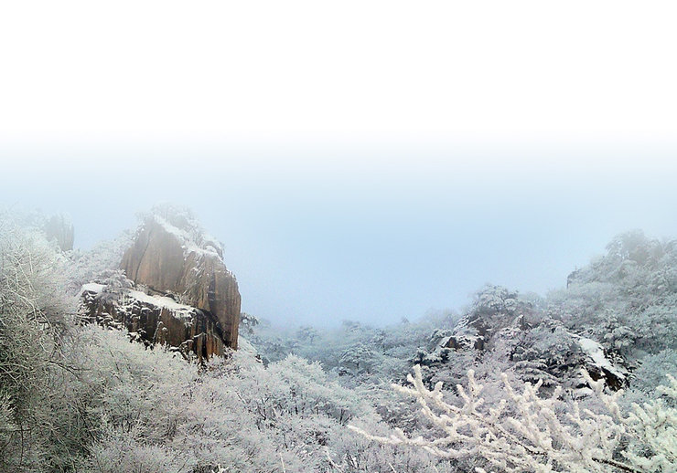

Slide 4
온유한교회 아동부

